Slide 1
Hoy es lunes, 20 de abril de 2020

Slide 2
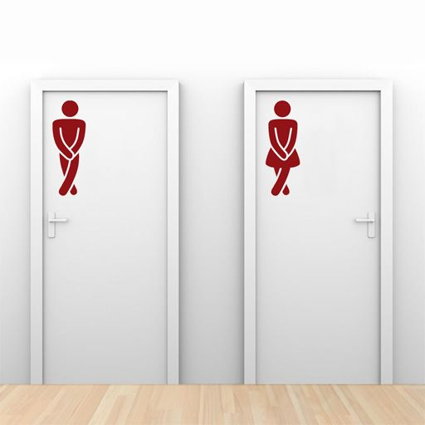

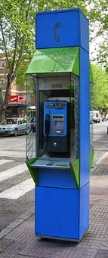
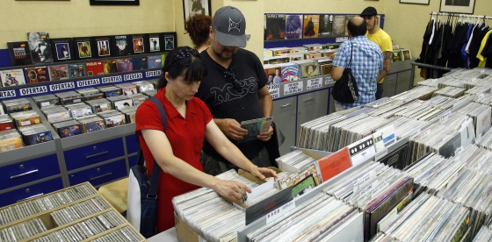
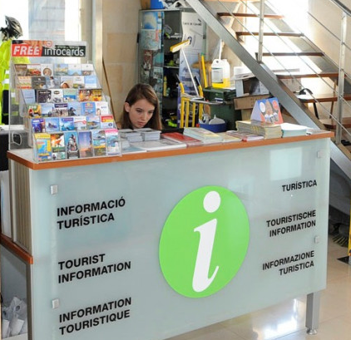
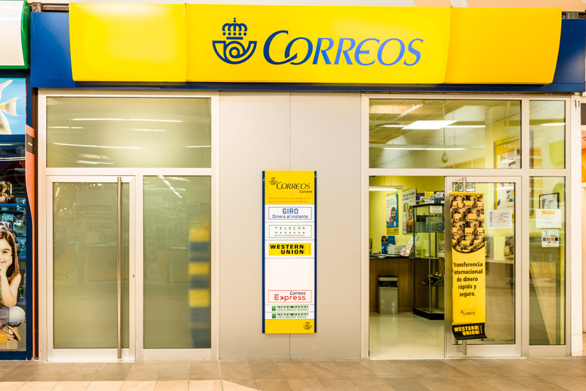
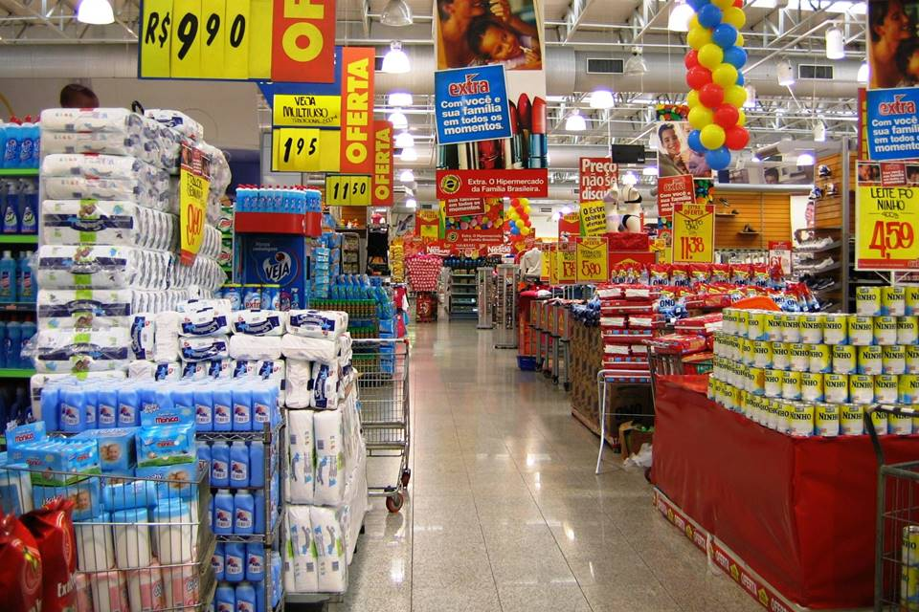
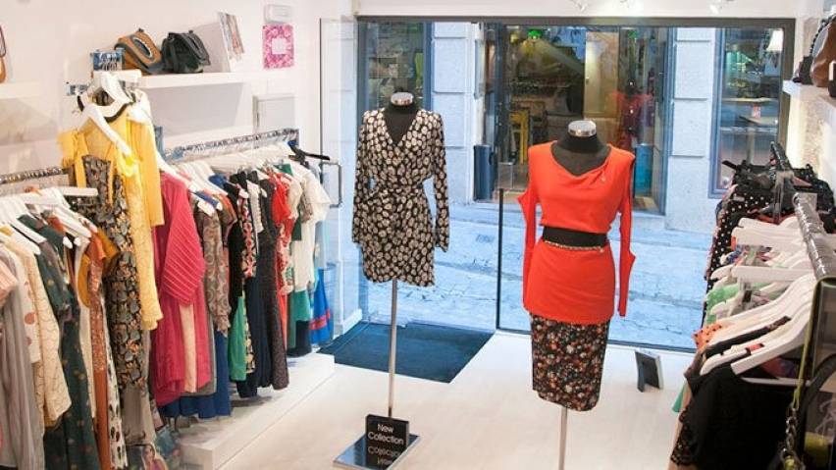
Repaso vocabulario: ¿Qué es?
Una farmacia
Los servicios
Una cabina de teléfonos
Una tienda de discos
Una oficina de información
(Una oficina de) Correos
Un supermercado
Una tienda de moda

Slide 3
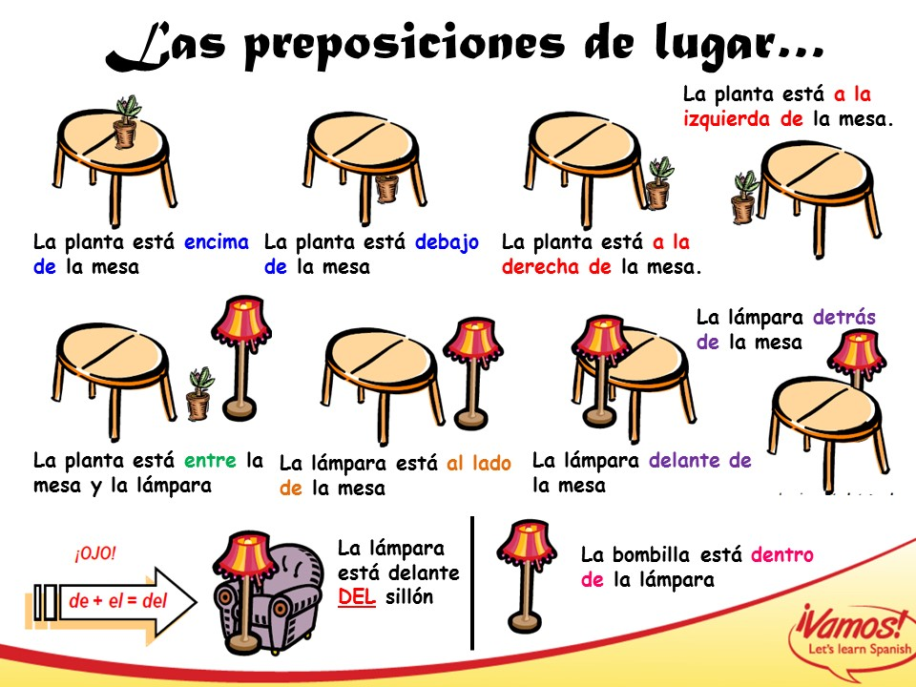
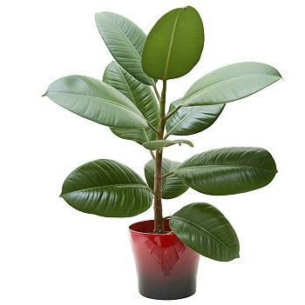
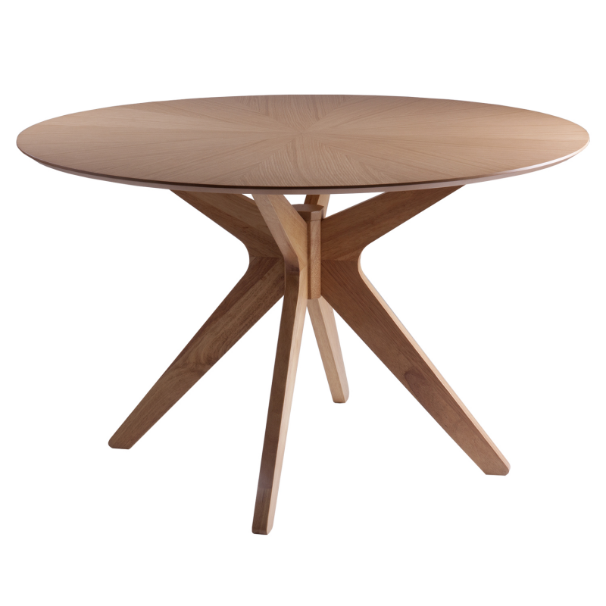
La planta está lejos de la mesa
La planta está cerca de la mesa
La planta está enfrente de la mesa

Slide 4
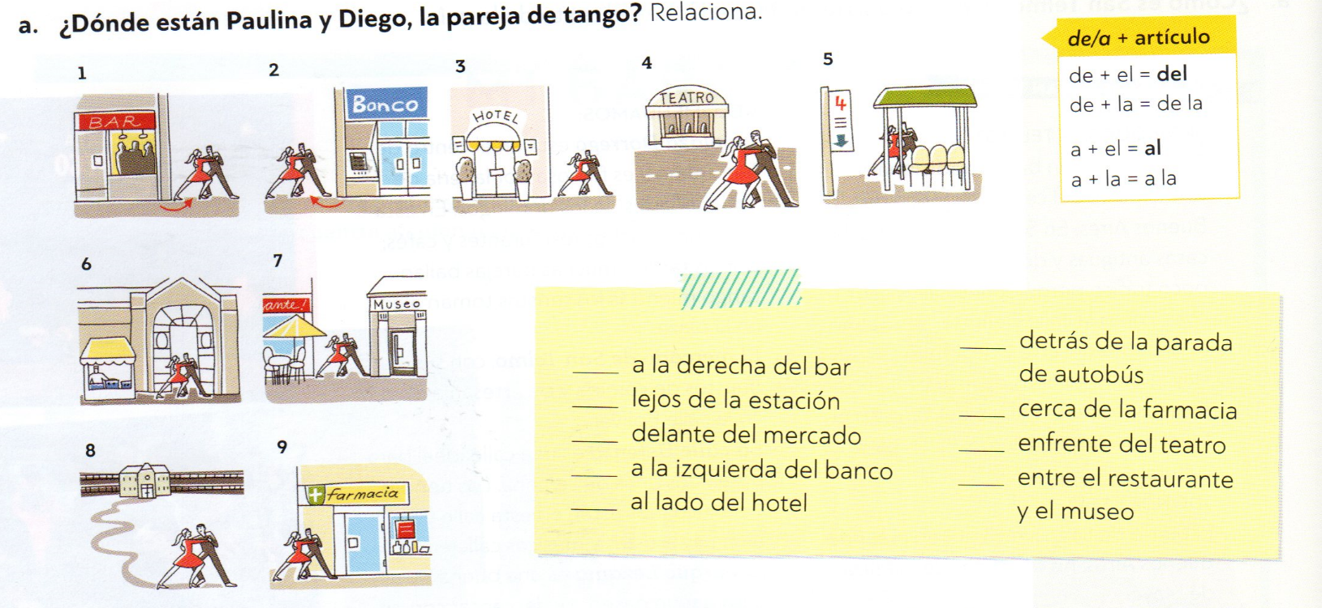
5
1
8
9
6
4
2
7
3

Slide 5
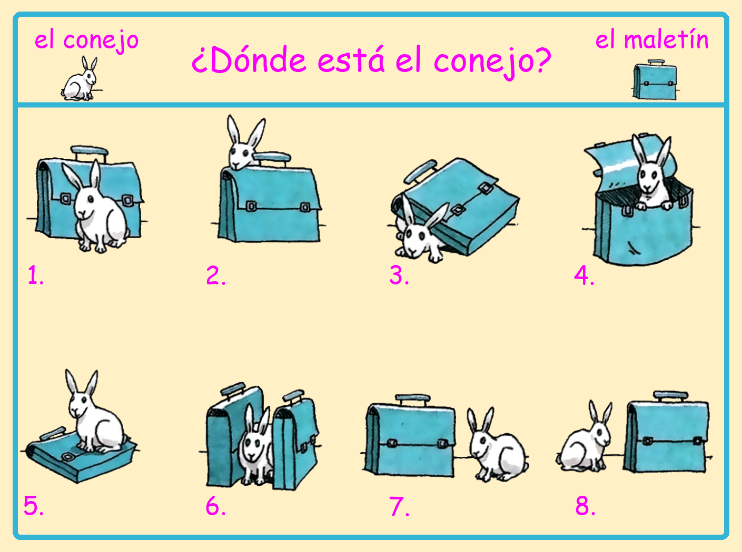
Detrás del maletín
Debajo del maletín
Dentro del maletín
Delante del maletín
encima del maletín
Entre dos maletines
A la derecha del maletín
A la izquierda del maletín

Slide 6


Haber (hay) | Estar (está/n)
Existencia No tiene plural (hay un coche/ dos coches) Se usa con: | Localización Tiene plural (el coche está / los coches están en la calle) Se usa con:

Slide 7
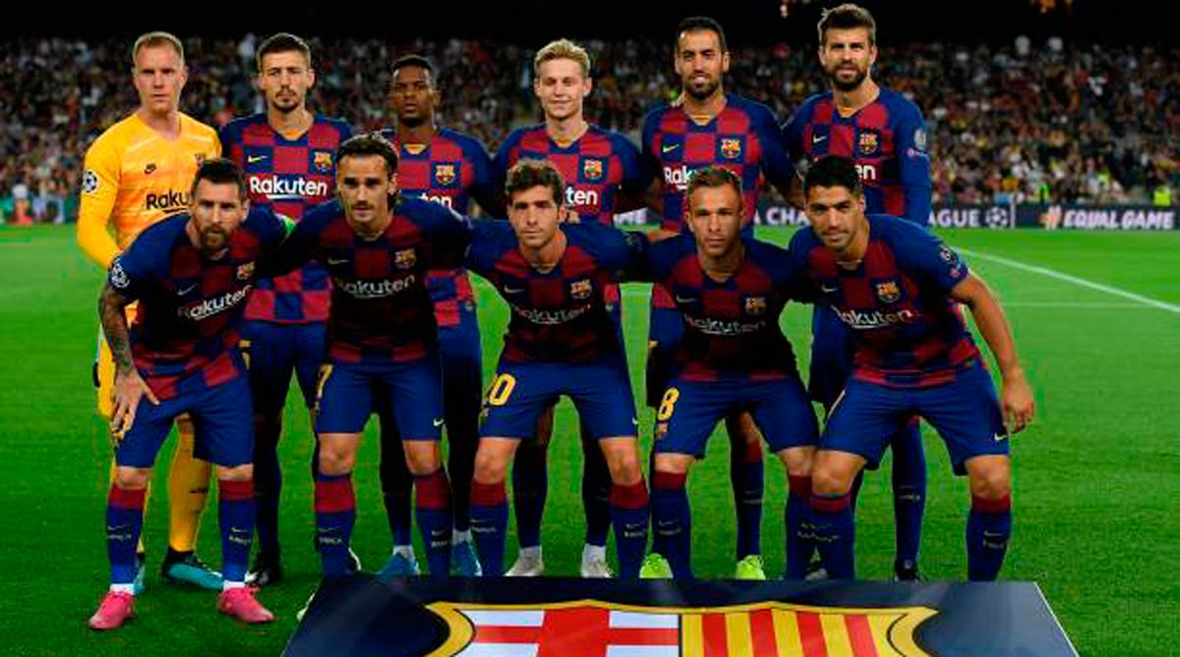
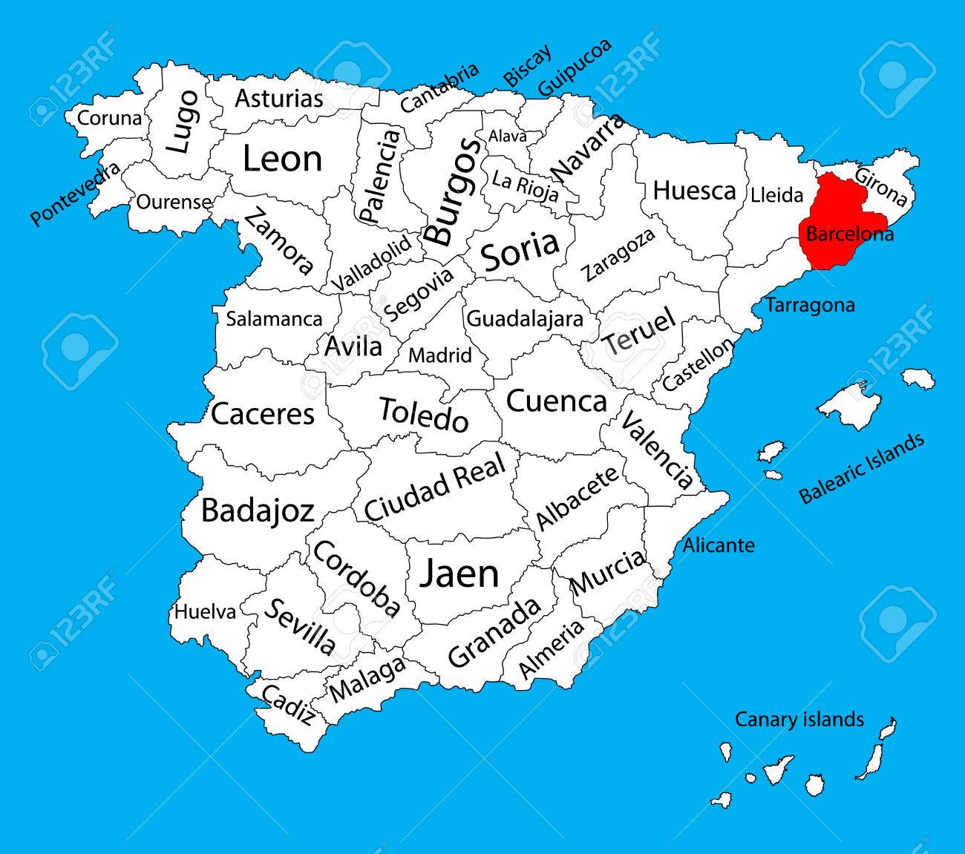
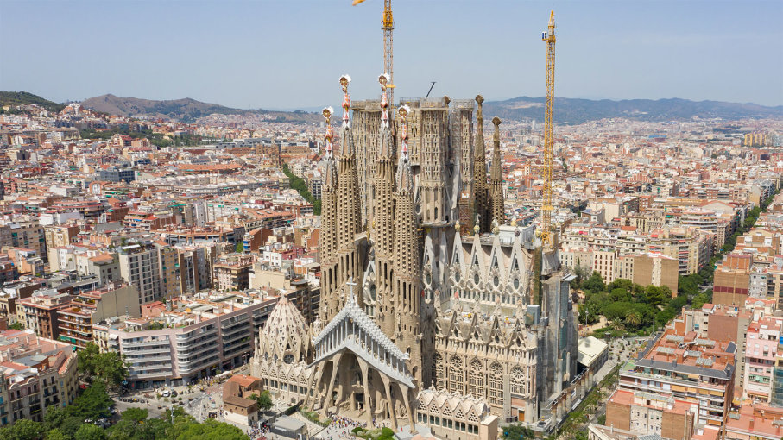
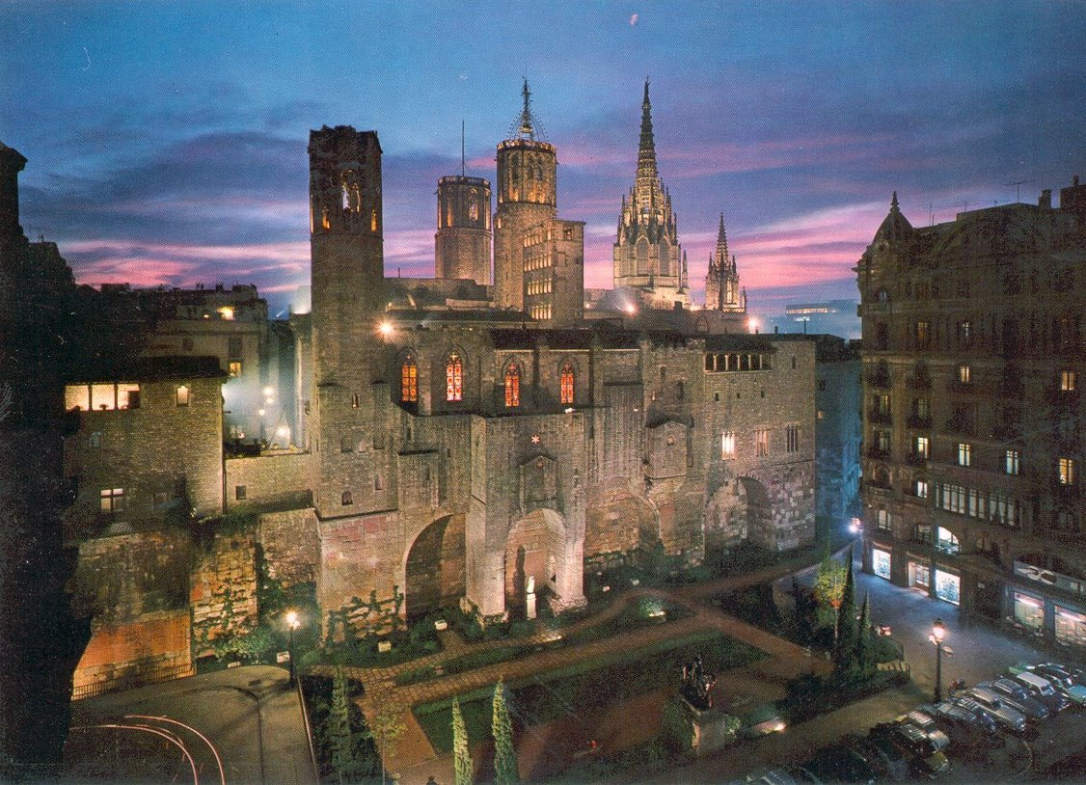
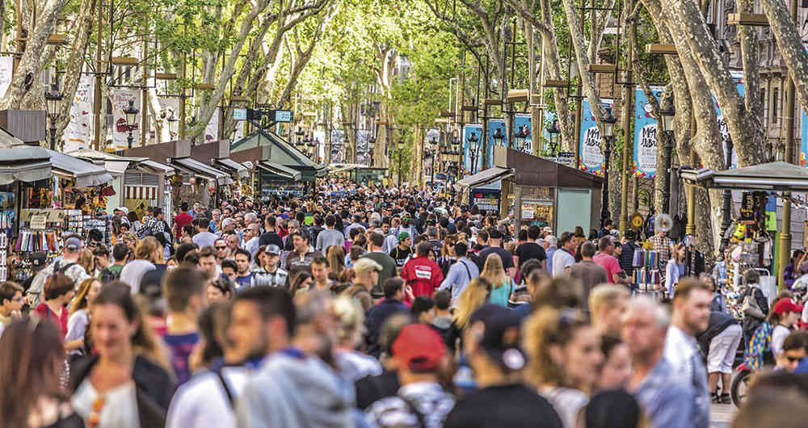
Libro pg. 19 ej. 3b
Es una ciudad grande, pero no es la capital del país. Es famosa por su equipo de fútbol. Está en el noreste de España, en el Mediterráneo. Hay un templo muy conocido y también hay un barrio antiguo con muchos bares y muchos monumentos interesantes. También hay gente de muchos pasíes diferentes.
Barcelona

Slide 8

Los planes del Elsa
¿Tiene planes el lunes?
¿Tiene planes el martes?
Por la mañana, ir al museo arqueológico
¿Tiene planes el miércoles?
Visitar la catedral
¿Tiene planes el jueves?
Ir a la playa y pasear por el centro
¿Tiene planes el viernes?
A las 21:00 ir a un concierto de jazz
¿Tiene planes el sábado?
Por la noche, salir por el centro con una amiga y su hermano
¿Tiene planes el domingo?

